Slide 1

ΕΙΔΙΚΑ ΘΕΜΑΤΑ ΕΞΩΤΕΡΙΚΗΣ ΠΟΛΙΤΙΚΗΣ
Εισαγωγή στις Διεθνείς Σχέσεις
Δρ. Σοφία Τυπάλδου
sofia.tipaldou@panteion.gr
Νέο Κτίριο, ΣΤ-19
Ωρες γραφείου: Τρίτη 12.00-13.00 & Tετάρτη 14.00-15.00

Slide 2

Όλες οι ιδέες, οι ορισμοί και τα διαγράμματα της παρουσίασης είναι από το βιβλίο των Pevehouse & Goldstein

Slide 3
ΤΙ ΕΙΝΑΙ ΟΙ ΔΙΕΘΝΕΙΣ ΣΧΕΣΕΙΣ ΚΑΙ ΓΙΑΤΙ ΤΙΣ ΜΕΛΕΤΑΜΕ;
Ο τομέας των Διεθνών Σχέσεων αφορά τις σχέσεις μεταξύ κυβερνήσεων σε παγκόσμιο επίπεδο
Αλλά αυτές οι σχέσεις είναι στενά συνυφασμένες:
με διάφορους δρώντες (π.χ. διεθνείς οργανισμούς, πολυεθνικές και συγκεκριμένα άτομα)
με κοινωνικές δομές και διαδικασίες (π.χ. οικονομικά, κουλτούρα, εσωτερική πολιτική)
με γεωγραφικές και ιστορικές επιρροές

Slide 4
Πρόβλημα των συλλογικών αγαθών
Το κεντρικό δίλημμα των Διεθνών Σχέσεων:
Πώς γίνεται μια ομάδα χωρών να υπηρετήσει το συλλογικό συμφέρον όταν αυτό σημαίνει ότι το ατομικό συμφέρον των πολιτών τους θα επισκιαστεί;
Π.χ. υπερθέρμανση του πλανήτη
Στρατιωτικές συμμαχίες, όπως το ΝΑΤΟ
Το πρόβλημα της «συλλογικής δράσης» ή «καιροσκοπικής συμπεριφοράς» (free riding) ή το «πρόβλημα συλλογικών αγαθών» (collective goods problem): πώς να παρέχεις κάτι που ωφελεί όλα τα μέλη της ομάδας, ανεξάρτητα από τί συνεισφέρει κάθε μέλος σε αυτήν.
Notes:
- Γενικότερα, είναι πιο εύκολο να παρέχεις συλλογικά αγαθά σε μικρές ομάδες, παρά σε μεγάλες. Γιατί; Γιατί είναι πιο δύσκολο για ένα μέλος να κλέψει (ή free riding) σε μια μικρή ομάδα, αυτό έχει πιο μεγάλο αντίκτυπο για ολόκληρη την ομάδα και είναι εύκολο να τιμωρηθεί.
- Το πρόβλημα των συλλογικών αγαθών παρατηρείται σε όλες τις κοινωνίες, αλλά είναι πιο έντονο στο θέμα των διεθνών σχέσεων γιατί κάθε έθνος είναι κυρίαρχο, χωρίς κάποια κεντρική αρχή (μια παγκόσμια κυβέρνηση) για να αναγκάζει κάθε έθνος να παίρνει τα αναγκαία μέτρα για την παροχή ενός συλλογικού αγαθού.
- Σε αντίθεση, στην εσωτερική πολιτική κάθε χώρας, μια κυβέρνηση μπορεί να αναγκάσει τους πολίτες να κάνουν πράγματα που έρχονται σε αντίθεση με το προσωπικό τους συμφέρον, όπως να πληρώνουν φόρους ή να εγκαθιστούν τεχνολογία κατά της περιβαλλοντικής μόλυνσης σε αυτοκίνητα και βιομηχανίες. Άμα οι πολίτες δεν υπακούσουν, το κράτος μπορεί να τους τιμωρήσει.

Slide 5
Πιθανές λύσες του προβλήματος των συλλογικών αγαθών
Αρχή της κυριαρχίας: επιβολή λύσεων ιεραρχικά
Αρχή της αμοιβαιότητας: ανταπόκριση σε είδος στις ενέργειες ενός άλλου. Μια στρατηγική αμοιβαιότητας χρησιμοποιεί θετικές μορφές άσκησης πίεσης με υποσχέσεις ανταμοιβών και αρνητικές μορφές με απειλές τιμωρίας
Ταυτότητα: μια αρχή για την επίλυση προβλημάτων συλλογικών αγαθών μέσω της αλλαγής των προτιμήσεων των συμμετεχόντων με βάση την κοινή τους αίσθηση ότι ανήκουν σε μία κοινότητα

Slide 6
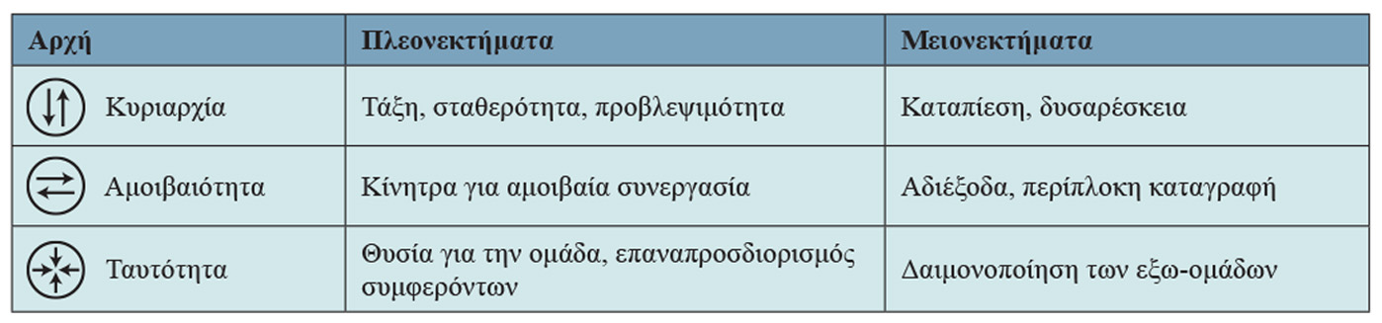
Βασικές αρχές που προσφέρουν πιθανές λύσεις στο πρόβλημα συλλογικών αγαθών
Πηγή: Pevehouse, Jon and Goldstein, Joshua (2021) Διεθνείς Σχέσεις. Εκδόσεις Τζιολα, πίνακας 1.1

Slide 7
Παράδειγμα: διάδοση των πυρηνικών όπλων
Συμφέρον όλων των χωρών: συλλογικό αγαθό ειρήνης και σταθερότητας
Δύσκολο σε έναν κόσμο που οι χώρες παράγουν όλο και περισσότερα πυρηνικά όπλα
Αρχή κυριαρχίας: νομιμοποίηση κατοχής πυρηνικών μόνο από τις λίγες πιο ισχυρές χώρες (π.χ. οι «μεγάλοι 5» έχουν δικαίωμα βέτο στο Συμβούλιο Ασφαλείας του ΟΗΕ)
Αρχή αμοιβαιότητας: υποχρέωση πυρηνικών δυνάμεων να αφοπλιστούν ως αντάλλαγμα στη συμφωνία μικρότερων να παραμείνουν μη πυρηνικές.
Αρχή ταυτότητας: εθνικές ταυτότητες χτισμένες με τρόπους που καθιστούν την κατασκευή πυρηνικών βομβών ασύμβατη με τα συμφέροντά τους

Slide 8
ΔΙΕΘΝΕΙΣ ΣΧΕΣΕΙΣ ΩΣ ΠΕΔΙΟ ΣΠΟΥΔΩΝ
1 ΥΠΟΠΕΔΙΟ: ΔΙΕΘΝΗΣ ΑΣΦΑΛΕΙΑ
2 ΥΠΟΠΕΔΙΟ: ΔΙΕΘΝΗΣ ΠΟΛΙΤΙΚΗ ΟΙΚΟΝΟΜΙΑ

Slide 9
ΔΡΩΝΤΕΣ
ΚΡΑΤΙΚΟΙ ΔΡΩΝΤΕΣ
ΜΗ ΚΡΑΤΙΚΟΙ ΔΡΩΝΤΕΣ
Διεθνές Σύστημα: το σύνολο των σχέσεων μεταξύ των κρατών του κόσμου, δομημένο από συγκεκριμένους κανόνες και πρότυπα αλληλεπίδρασης

Slide 10
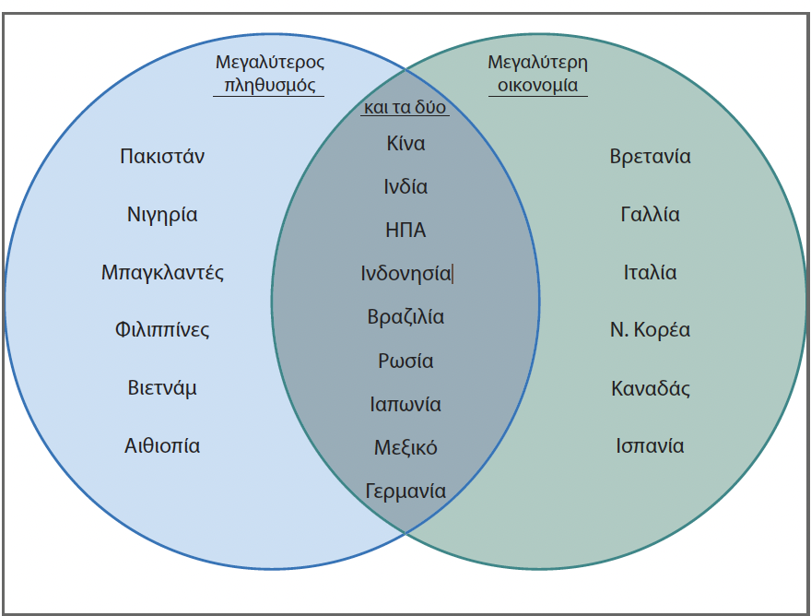
Οι μεγαλύτερες χώρες 2021-2022
Πηγή: Pevehouse, Jon and Goldstein, Joshua (2021) Διεθνείς Σχέσεις. Εκδόσεις Τζιολα, σχήμα 1.1.

Slide 11
Μη κρατικοί δρώντες
Είδος |  | Ποιοι είναι | Παραδείγματα
IGOs | Διακυβερνητικοί οργανισμοί | Τα μέλη είναι εθνικές κυβερνήσεις | Ηνωμένα Έθνη, NATO, Aραβικός Σύνδεσμος
ΜΚΟ | Μη κυβερνητικές οργανώσεις | Τα μέλη είναι άτομα και ομάδες | Διεθνής Αμνηστία, Lions Clubs, Ερυθρός Σταυρός
MNCs | Πολυεθνικές εταιρείες | Εταιρείες που λειτουργούν διασυνοριακά | ExxonMobil, Toyota, Walmart
Άλλοι |  | Άτομα, πόλεις, εκλογικές περιφέρειες, κ.λπ. | Μπόνο, Iρακινό Κουρδιστάν, Αλ Κάιντα
Notes:
11

Slide 12
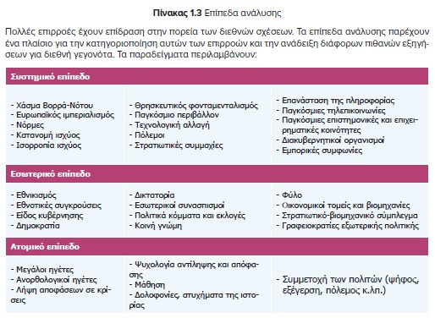
Επίπεδα ανάλυσης Ι
Πηγή: Pevehouse, Jon and Goldstein, Joshua (2026) Διεθνείς Σχέσεις. Εκδόσεις Τζιολα, πίνακας 1.3

Slide 13
ΠΑΓΚΟΣΜΙΟΠΟΙΗΣΗ
Η αυξανόμενη ενοποίηση του κόσμου από άποψη τηλεπικοινωνιών, πολιτισμού και οικονομίας.
Ο όρος αναφέρεται επίσης και στις μεταβαλλόμενες υποκειμενικές εμπειρίες του χώρου και του χρόνου που συνοδεύουν αυτή τη διαδικασία

Slide 14
Χάσμα Βορρά-Νότου
Η ανισότητα σε πόρους (εισόδημα, πλούτο, δύναμη) μεταξύ σχετικά πλούσιων βιομηχανικών χωρών του Βορρά και των σχετικά φτωχών χωρών του Νότου
Νότος: Αφρική, Μέση Ανατολή, μεγάλο μέρος Ασίας και Λατινικής Αμερικής
Το πιο σημαντικό γεωγραφικό στοιχείο στο παγκόσμιο επίπεδο ανάλυσης.

Slide 15
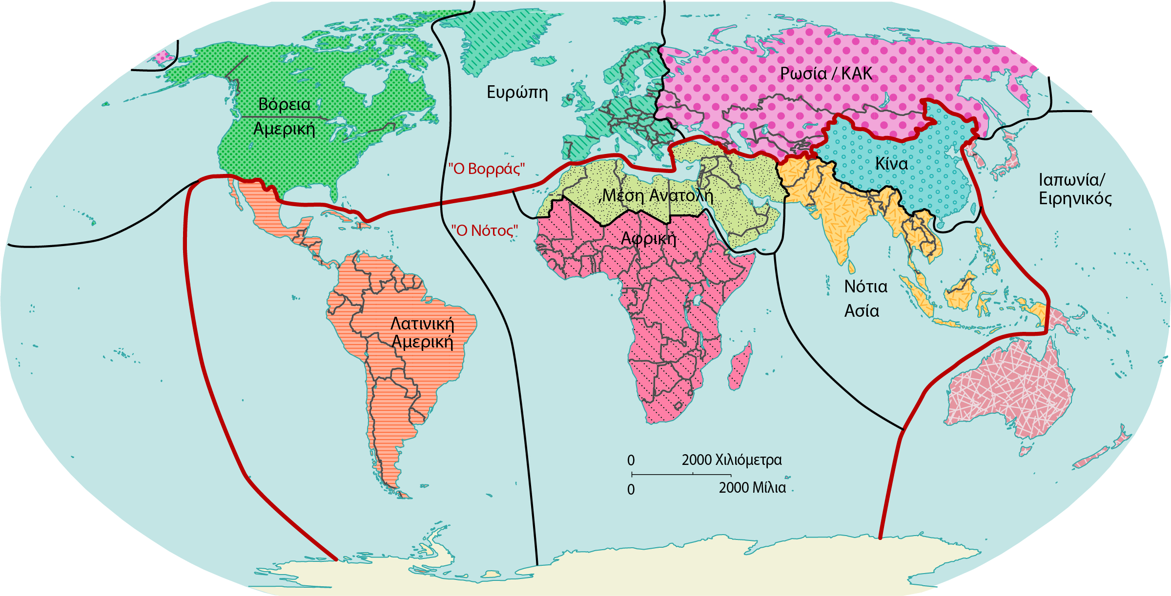
Οι 9 περιοχές του κόσμου
Notes:
15

